Slide 1





ВОЛЬНАЯ НЕВА
ЗАДАЧА №10
РЕКОМЕНДАТЕЛЬНЫЙ СЕРВИС ДЛЯ ОПРЕДЕЛЕНИЯ
ОПТИМАЛЬНЫХ МЕСТ РАЗМЕЩЕНИЯ ПОСТАМАТОВ
В РАМКАХ ПРОЕКТА «МОСКОВСКИЙ ПОСТАМАТ»

Slide 2






ВОЛЬНАЯ НЕВА
Кулинич Евгений
Витальевич
Зеленин Дмитрий
Викторович
Ефремов Тимур
Семенович
Козлов Станислав
Вячеславович
Стафеев Павел
Олегович
Backend
ML
Data Science
Backend
Full Stack
Data Science
@Fanatic_off
@dizel0110
@kotafrakt
@ZJIoo
@pavel_stafeev
+79111718858
+79175463709
+79650201684
+796062700025
+79969635750

Slide 3
ОБЩЕЕ

Slide 4
Модель Московский постамат (прототип)

Slide 5
Гипотеза А
Большая часть людей получает посылки в пунктах выдачи или постаматах в непосредственной близости к дому или к месту куда они ходят на ежедневной основе: офис, спортивный зал, магазин формата “у дома”.
Поэтому приоритет должен быть отдан именно количеству людей проживающих в непосредственной близости к постамату и местам куда люди ходят на ежедневной основе.
“Сеть постаматов «Халва» изначально приняла концепцию «постамат у дома», … Эффективность подхода была доказана в 2020 году, в течение которого через постаматы было выдано 5 млн посылок (при сети постаматов менее 4000). Менять стратегию в компании не планируют, – все тренды рынка указывают на максимальное приближение любых сервисов к дому потребителя” –
https://retail-loyalty.org/expert-forum/rossiyskiy-rynok-postamatov-tsifry-servisy-lokatsii/

Slide 6
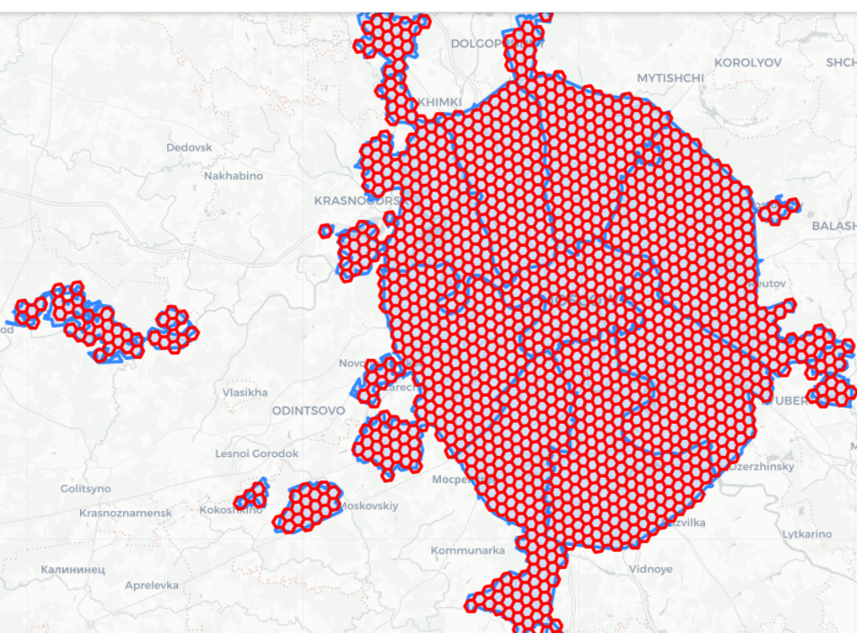
Построение гексагонов и деление всех постаматов (10000) согласно критерию
Критерий:
Количество постоянного населения
Позволяет реализовать принцип всеобщей доступности.
Округляем по правилам математики:
>=0,5 ставим постамат
<=0,5 не ставим постамат

Slide 7
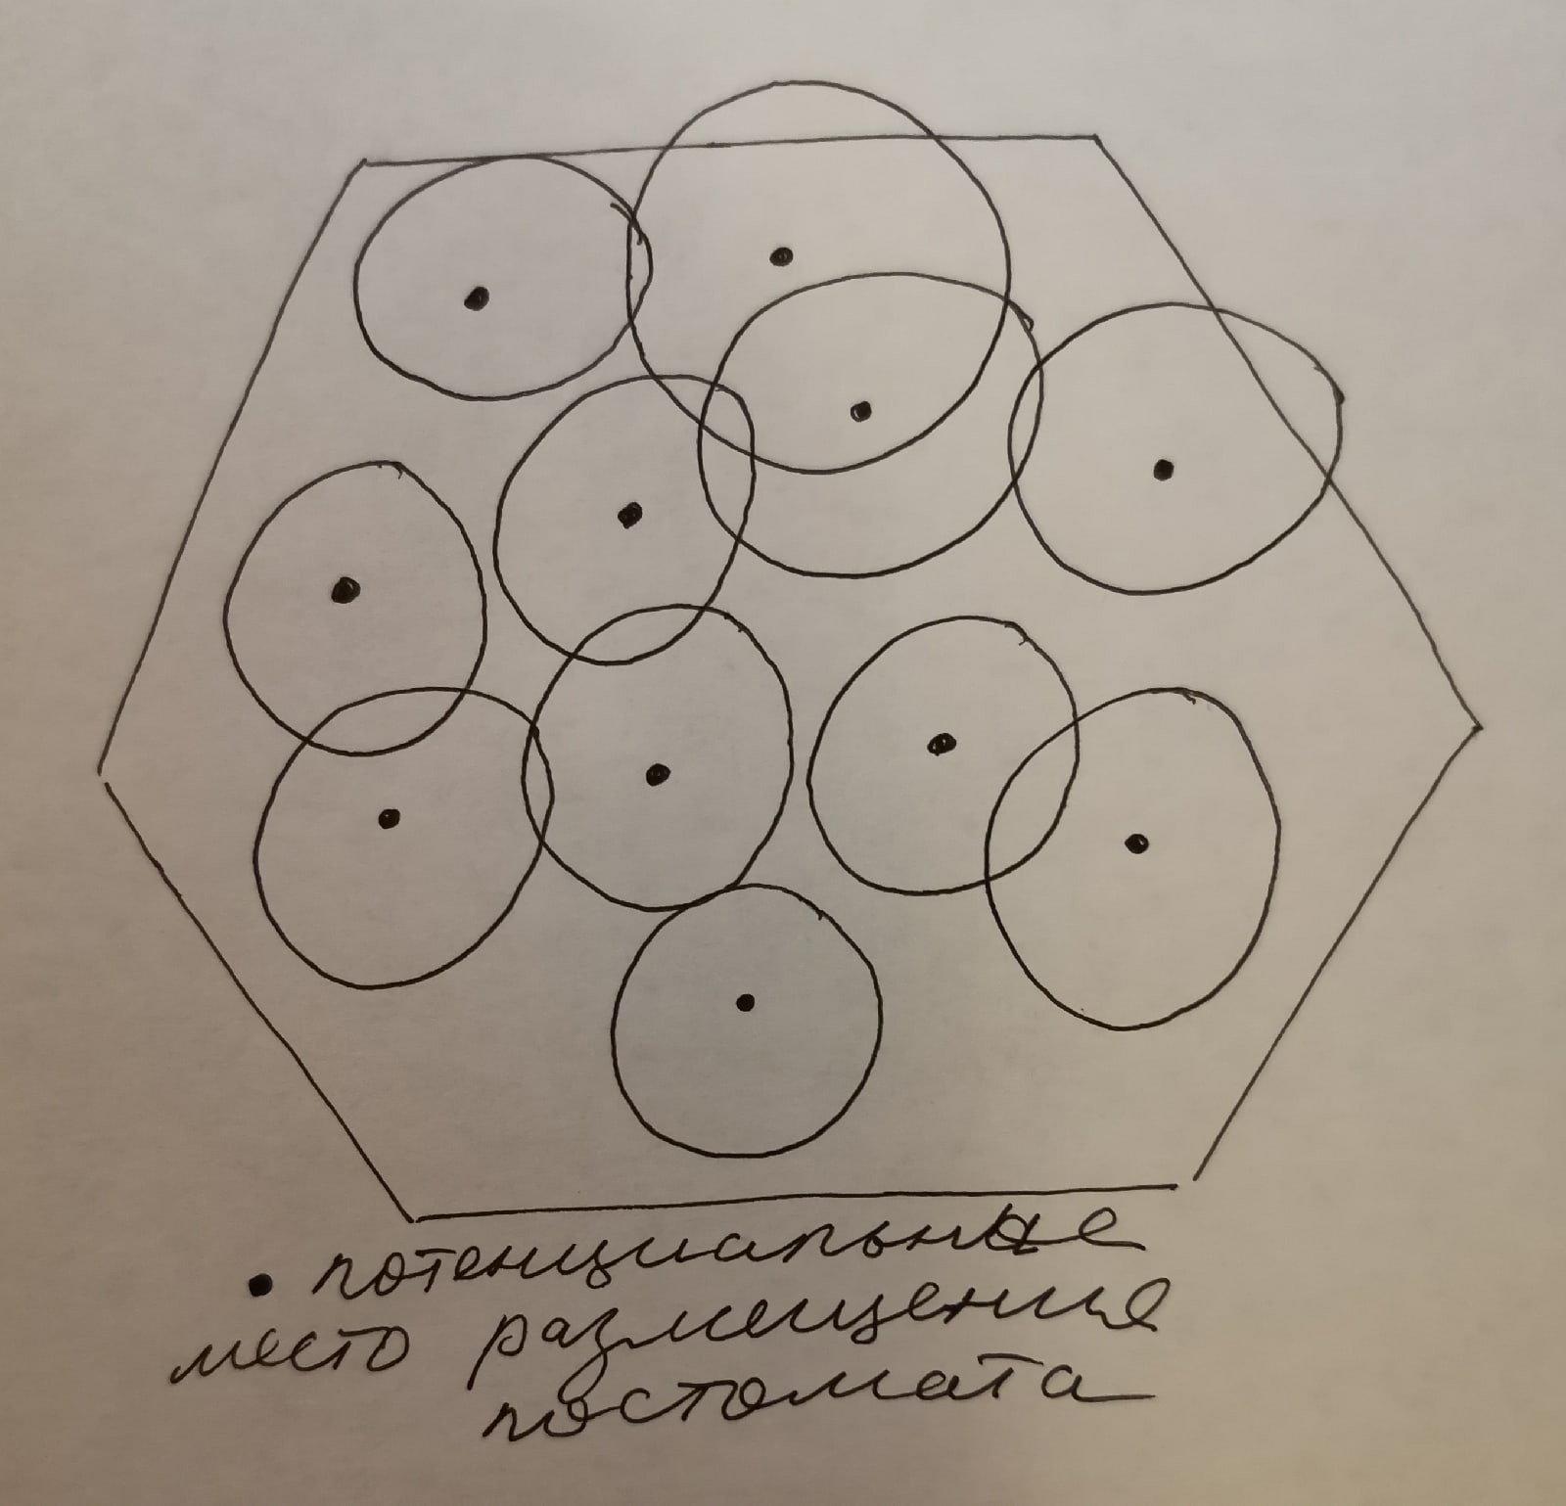
Выбор места постановки постамата
В радиусе 400 м берутся все здания, потенциально образующие системный спрос:
Жилые дома
Офисы
Магазины типа “Хлеб”
Магазины типа у дома
Университеты
Спортивные объекты
Каждое здание имеет свой коэффициент. Для получения суммарного коэффициента для точки все коэффициенты суммируются (радиус 400 м)

Slide 8
Гипотеза Б
Целевая аудитория постаматов это в основном люди в возрасте 18-45 лет.
Т. к. в новых жилых комплексах проживает наибольшее количество молодых людей в данном возрасте, то таким жилым домам должно быть присвоены разные коэффициенты.
45 лет и старше - склонность к недоверию (боязнь что сложно будет вернуть товар…)

Slide 9
Нивелирования влияния расстояния на количество точек
Чем дальше мы находимся от потенциальной точки размещения постамата, тем больше зданий находится. Для того чтобы нивелировать влияние расстояния предлагается для каждого здания образующего системны спрос применить корректирующий коэффициент.
К здания итоговый = коэффициент здания * корректирующий коэффициент расстония
См. след. слайд.

Slide 10
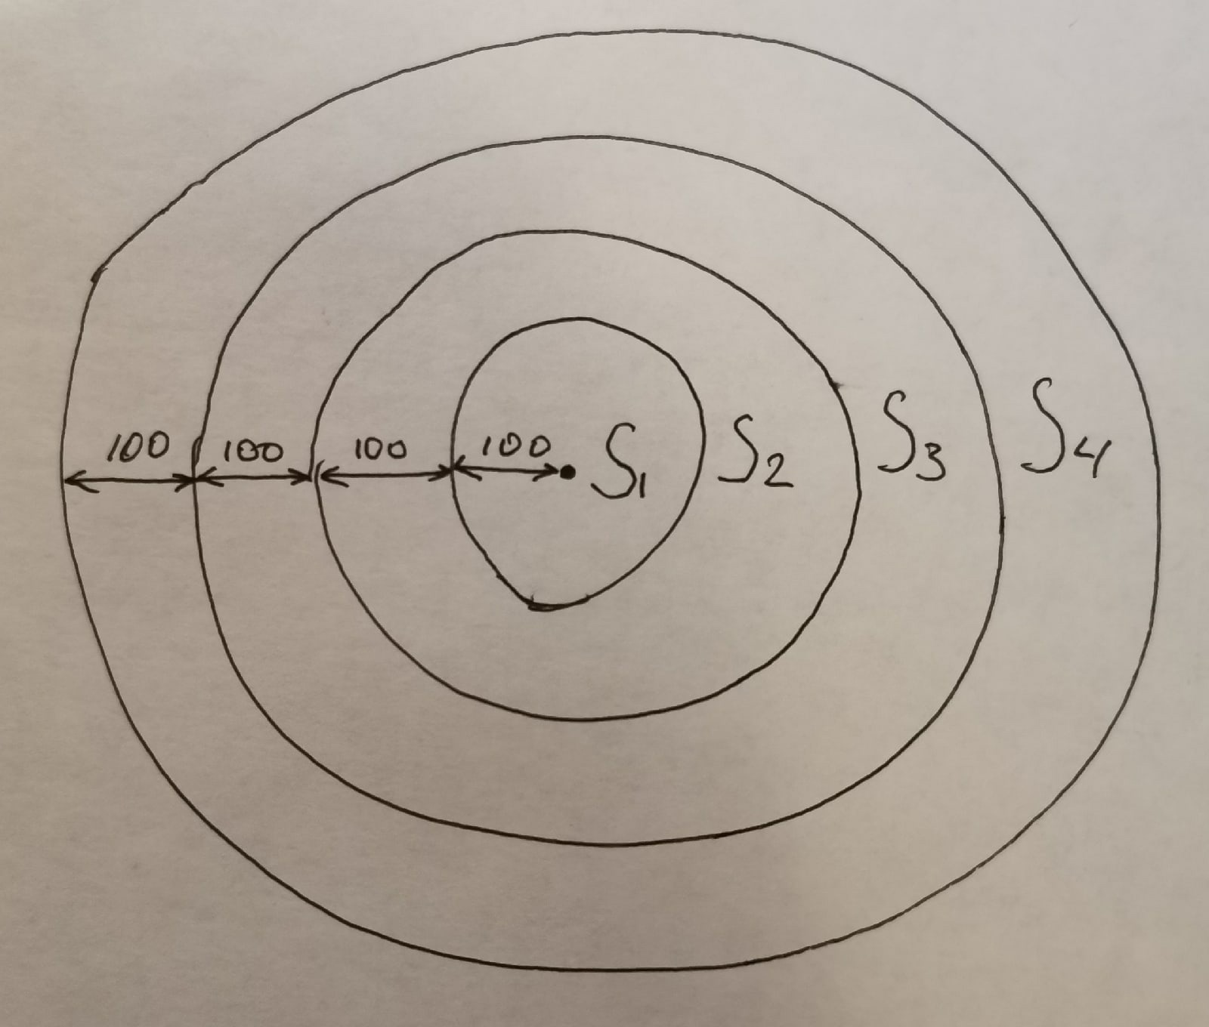
Коэффициенты:
100 м. - 7
200 м. - 2,33
300 м. - 1,4
400 м. - 1
Площадь:
S1 = 31400 м2
S2 = 94200 м2
S3 = 157000 м2
S4 = 219800 м2

Slide 11
Итоговая таблица
Итоговая таблица представлена местами размещения постамата. Имеет двухуровневые индексы (по секторам, по порядковому номеру). Фильтрация выполнена по показателю востребованности.

Slide 12
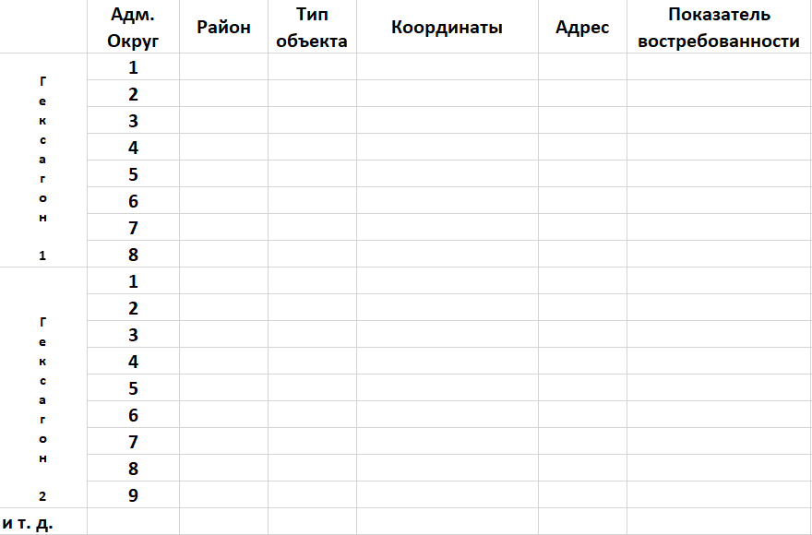

Slide 13
Дополнительная информация
Точек размещения почтоматов может быть больше, чем 10000, т. к. в сервисе можно предусмотреть функцию увеличения (уменьшения) количества размещаемых постаматов.
Если в определенной точки ставится постамат, то каждое здание в радиусе 400 м изменяет свой коэффициент в сторону уменьшения. Это необходимо для пересчет итоговых коэффициентов для потенциальных мест размещения постаматов.

